Slide 1
Desenvolvimento de uma aplicação multiplataforma utilizando Qt
Prof. Ms. Eduardo Rosalém Marcelino
Matheus Suarez Silva
Ricardo Cardoso Petrére
Notes:
Número da

Slide 2
Agenda
Introdução
Metodologia
Qt
Alternativas ao Qt
Estudo de Caso
Limitações do Projeto
Aplicação Cliente
Aplicação Servidor
Conclusão
Trabalhos Futuros
Agradecimentos

Slide 3
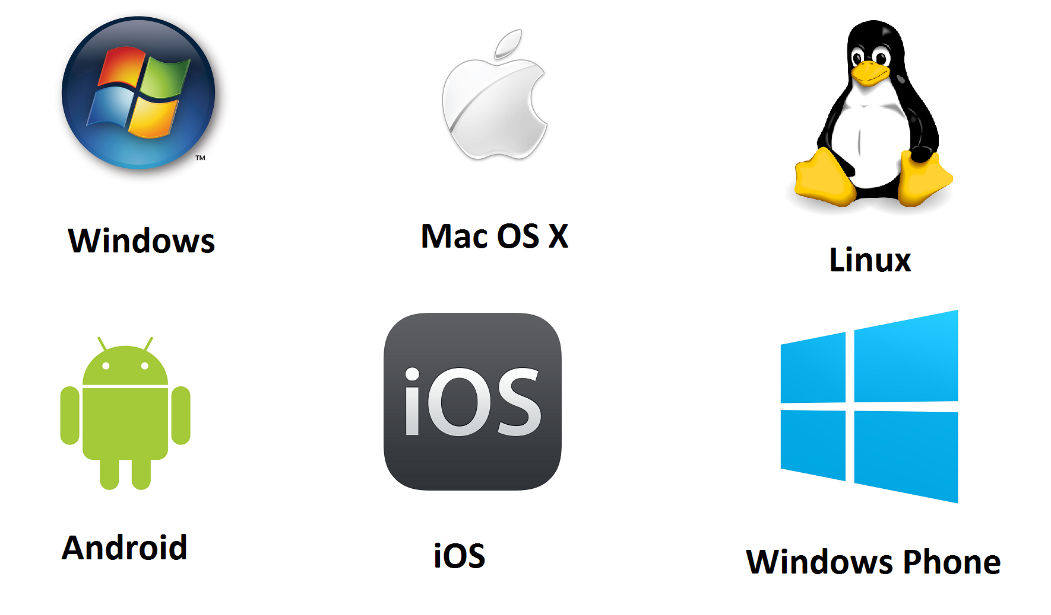
Introdução
Cenário atual:

Slide 4
Introdução
Problema:
Uma aplicação precisa ter diversos códigos-fonte, um para cada plataforma suportada:
Maior retrabalho na manutenção do código
Dificuldade em manter o software atualizado
Maior mão-de-obra para desenvolvimento e manutenção

Slide 5
Introdução
Justificativa:
Desenvolvimento multiplataforma
Qt: Uma das principais ferramentas

Slide 6
Metodologia
Levantamento bibliográfico
Documentação própria do framework
Estudo de Caso (aplicação de troca de mensagens de texto)

Slide 7
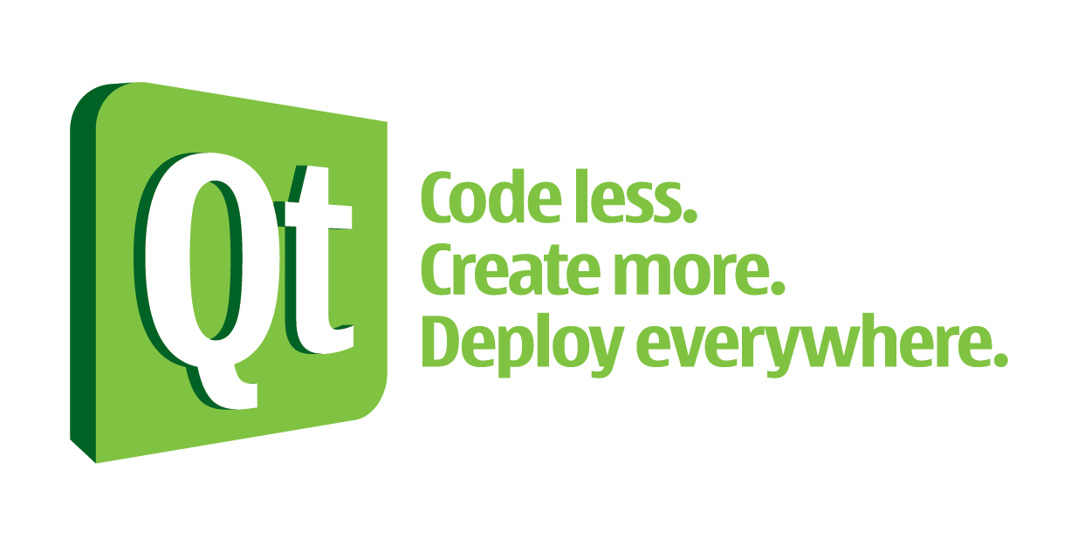
Qt
Framework para desenvolvimento multiplataforma
Feito em C++

Slide 8
Qt
Dois modos de desenhar interfaces:
Qt Widgets
Qt Quick
<exemplo>

Slide 9



Alternativas ao Qt
Outros frameworks e/ou linguagens de programação multiplataforma
Xamarin
Mono
Java

Slide 10

Xamarin
Voltada para dispositivos móveis
Criado com base na Mono
Desenvolvimento em C# multiplataforma

Slide 11
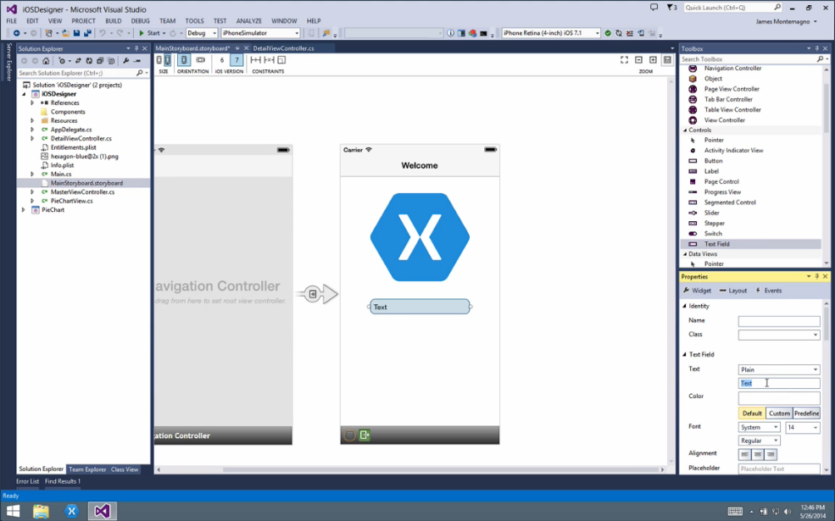
Xamarin no Visual Studio

Slide 12
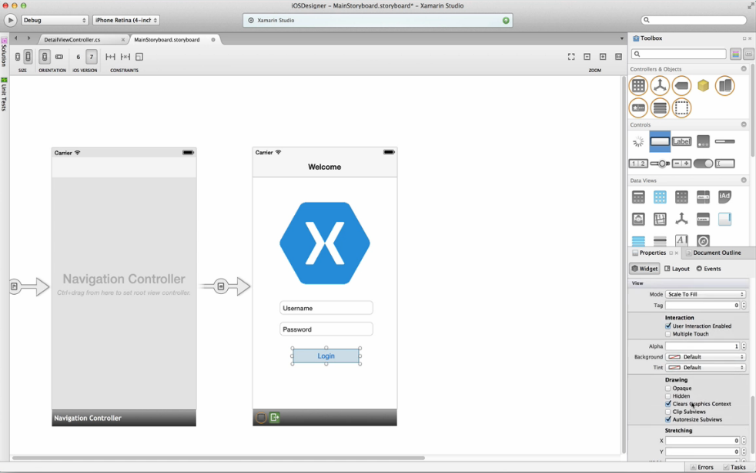
Xamarin Studio

Slide 13

Mono
Plataforma de desenvolvimento open-source.
Baseado na .NET Framework
Suporte a várias linguagens
Suportado pela Xamarin

Slide 14
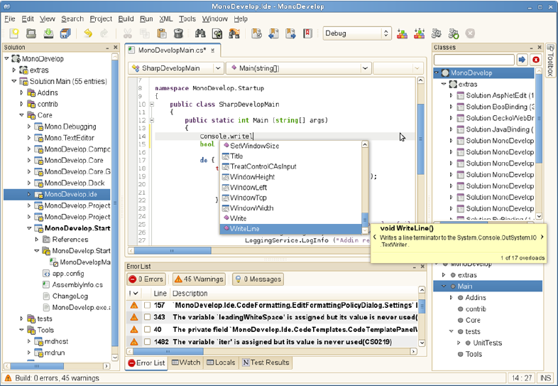
MonoDevelop

Slide 15
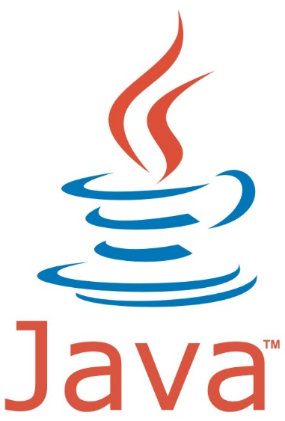
Java
97% dos computadores do mundo usam Java (DEITEL; DEITEL, 2009)
Aplicações executam em plataformas
desktop, mobile e web
Aplicação não é executada diretamente
(Máquina Virtual - JVM)

Slide 16
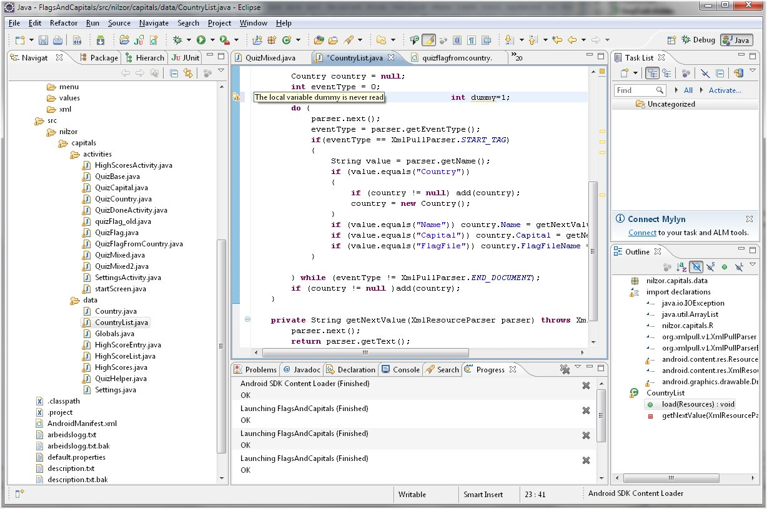
Eclipse

Slide 17
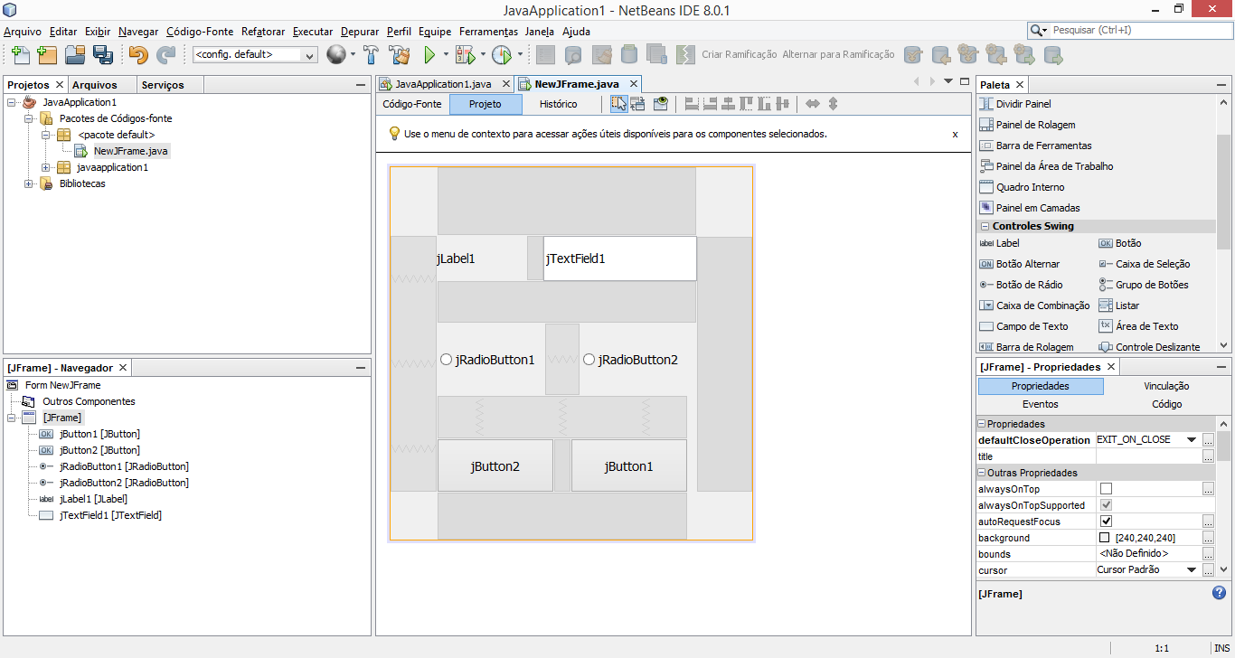
NetBeans

Slide 18
Estudo de Caso
Aplicação Cliente (QTCC) – Qt
Aplicação Servidor (QTCC_Server) – Visual Studio

Slide 19
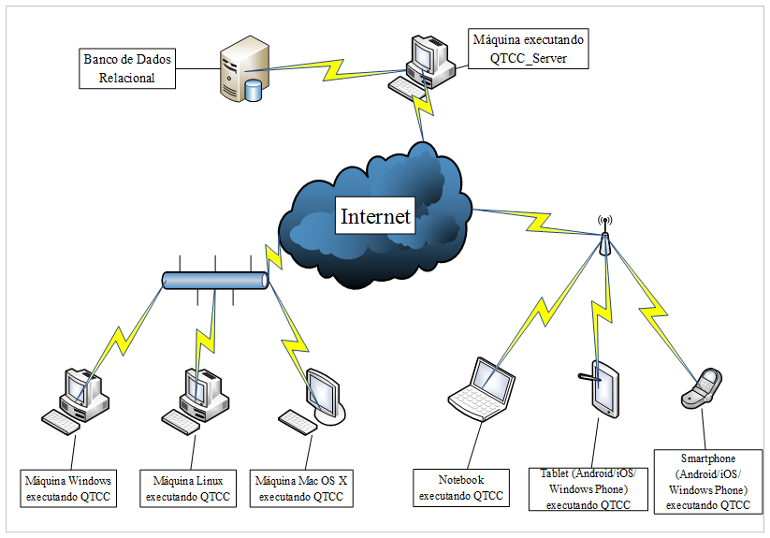
Arquitetura do Sistema

Slide 20
Limitações do Projeto
O que foi implementado:
Login
Cadastro
Troca de Mensagens de Texto
O que não foi implementado:
Grupos
Envio de Mídia
Plataformas Testadas:
Windows
Android
Linux

Slide 21
Cliente (QTCC)
Login de Usuários <por foto>

Slide 22
Cliente (QTCC)
Cadastro de Usuários <por foto>

Slide 23
Cliente (QTCC)
Troca de Mensagens <por foto>

Slide 24
Servidor (QTCC_Server)
Gerencia o tráfego de mensagens <por foto>

Slide 25
Servidor (QTCC_Server)
Interface entre o banco de dados e clientes <por foto>

Slide 26
Servidor (QTCC_Server)
Monitora usuários logados <por foto>

Slide 27
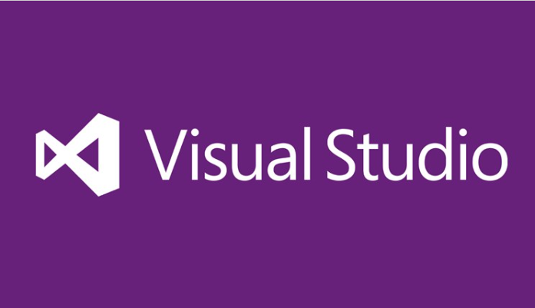

Tecnologias Utilizadas
Visual Studio 2013 (C#, Servidor)
SQL Server 2012 (Persistência dos Dados)

Slide 28


Tecnologias Utilizadas
Qt 5.3.2 (Cliente)
Git (repositório e controle de versão)

Slide 29
Conclusão
O desenvolvimento multiplataforma utilizando Qt é viável.
Refatoração próxima de zero.

Slide 30
Trabalhos Futuros
Interfaces com QML
Conversas em grupo
Envio de mídias

Slide 31
Agradecimentos
Fundação Salvador Arena
Membros da Banca
Familiares
Amigos

Slide 32
Bibliografia
DEITEL H., DEITEL P.; Java: Como Programar, Oitava Edição, 2009.

